Slide 1
indatastod@trafikverket.se

Slide 2
NVDB-Webbinarie maj 2023
Agenda
Inledning
NVDB – Datavalideringar/Lastkajen: Vad är nytt?
Kontrollfiler
Exempel
NVDB-VISQ
Frågestund
indatastod@trafikverket.se

Slide 3
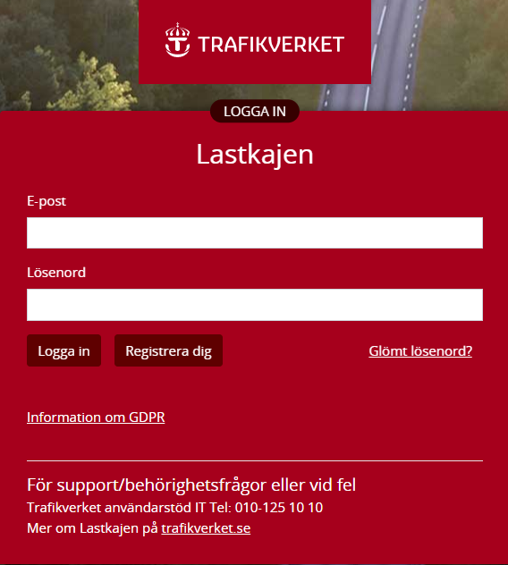
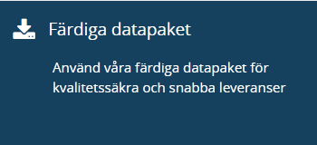
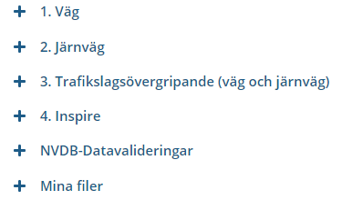
NVDB maj 2023
NVDB - Datavalideringar i Lastkajen
OBS!!
Begär tillgång till NVDB – Datavalideringar via mail till lastkajen@trafikverket.se
indatastod@trafikverket.se

Slide 4
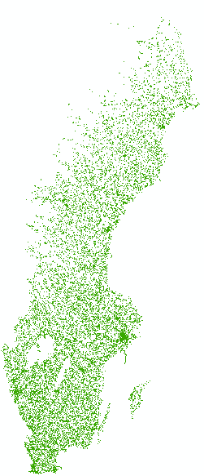
NVDB maj 2023
Inledning
Rotfelsanalys
Omedelbara åtgärder/rättningar
Förebyggande åtgärder
DPS
---------
------------
------------
-------------
TDOK
---------
------------
------------
------------
Regelverk
Externa kvalitetskontroller
Resultatrapport el. liknande
Diket & Portvakten
Ajourhållning
Manuell eller automatiserad
NVDB - Data-
valideringar
NVDB-VISQ
Prioriterad grunddata
Intranätet samt extern inloggning
Annan kvalitetsinformation
Dataprodukt-utveckling
Lastkajen
Underlag för kvalitetsdeklaration
Redovisning & visualisering
indatastod@trafikverket.se

Slide 5
NVDB maj 2023
NVDB - Datavalideringar
Datavalideringskontroller med syfte att regelbundet fånga upp brister
Fullständighetskontroller: Företeelser som skall vara heltäckande; var saknas det utbredningar eller vart ska det inte finnas utbredning?
Sambandskontroller: Företeelsers förekomst eller attributvärde, som villkoras av vilka värden vissa andra företeelser har.
indatastod@trafikverket.se

Slide 6
NVDB maj 2023
Kommun_Cykelvagskategorier_F_Brist - Cykelvägskategorier ska finnas heltäckande där dataprodukten Vägtrafiknät har värdet cykelnät.
Kommun_Cykelvagskategorier_F_Over - Cykelvägskategorier ska inte finnas där dataprodukten Vägtrafiknät har värdet bil eller gångnät.
Kommun_GCM_vägtyp_F_Brist - GCM-vägtyp ska finnas heltäckande där Vägtrafiknät har värde gång- eller cykelnät .
Kommun_ GCM_vägtyp_F_Over - GCM-vägtyp ska inte finnas där Vägtrafiknät har värdet bilnät.
Kommun_GCMVägtyp_T_felkod – punkt som är i korsning mellan bil på en sidan och gc väg andra sidan och där koden representerar inte ”övergångställe”
Kommun_Slitlager_F_Brist – där slitlager saknas.
Kommun_Funktionell vägklass samt vägtrafiknät – kan också dyka upp men är sällsynt.
indatastod@trafikverket.se

Slide 7
NVDB maj 2023
Gatutyp
Kommun_Gatutyp_F_Brist_A – Gatutyp saknas på kommunalt nät samt enskild nät inom tättbebyggt område
Kommun_Gatutyp_F_Over_B – ska inte finnas på gång och cykelnät
Kommun_Gatutyp_S_kvartersvägar – ska inte finnas där tättbebyggt område saknas på enskild nät.
indatastod@trafikverket.se

Slide 8
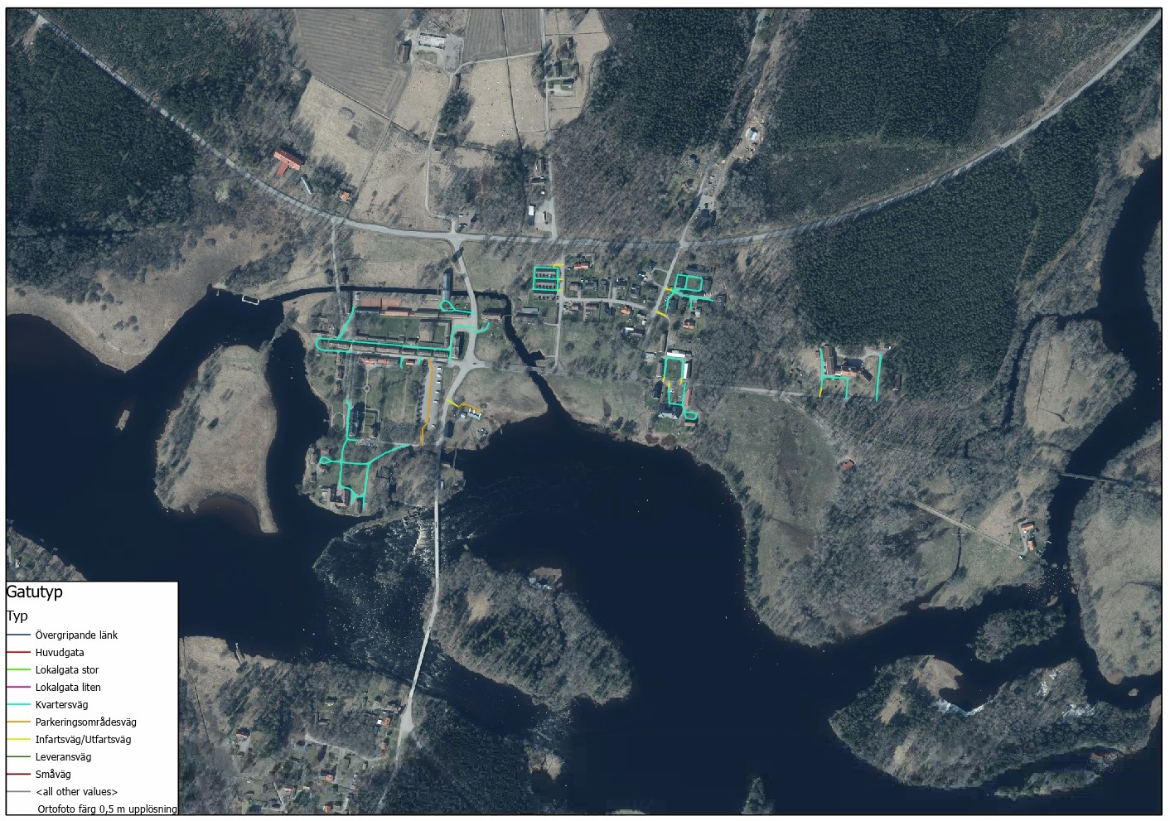
Gatutyp - bilder
NVDB maj 2023
indatastod@trafikverket.se

Slide 9
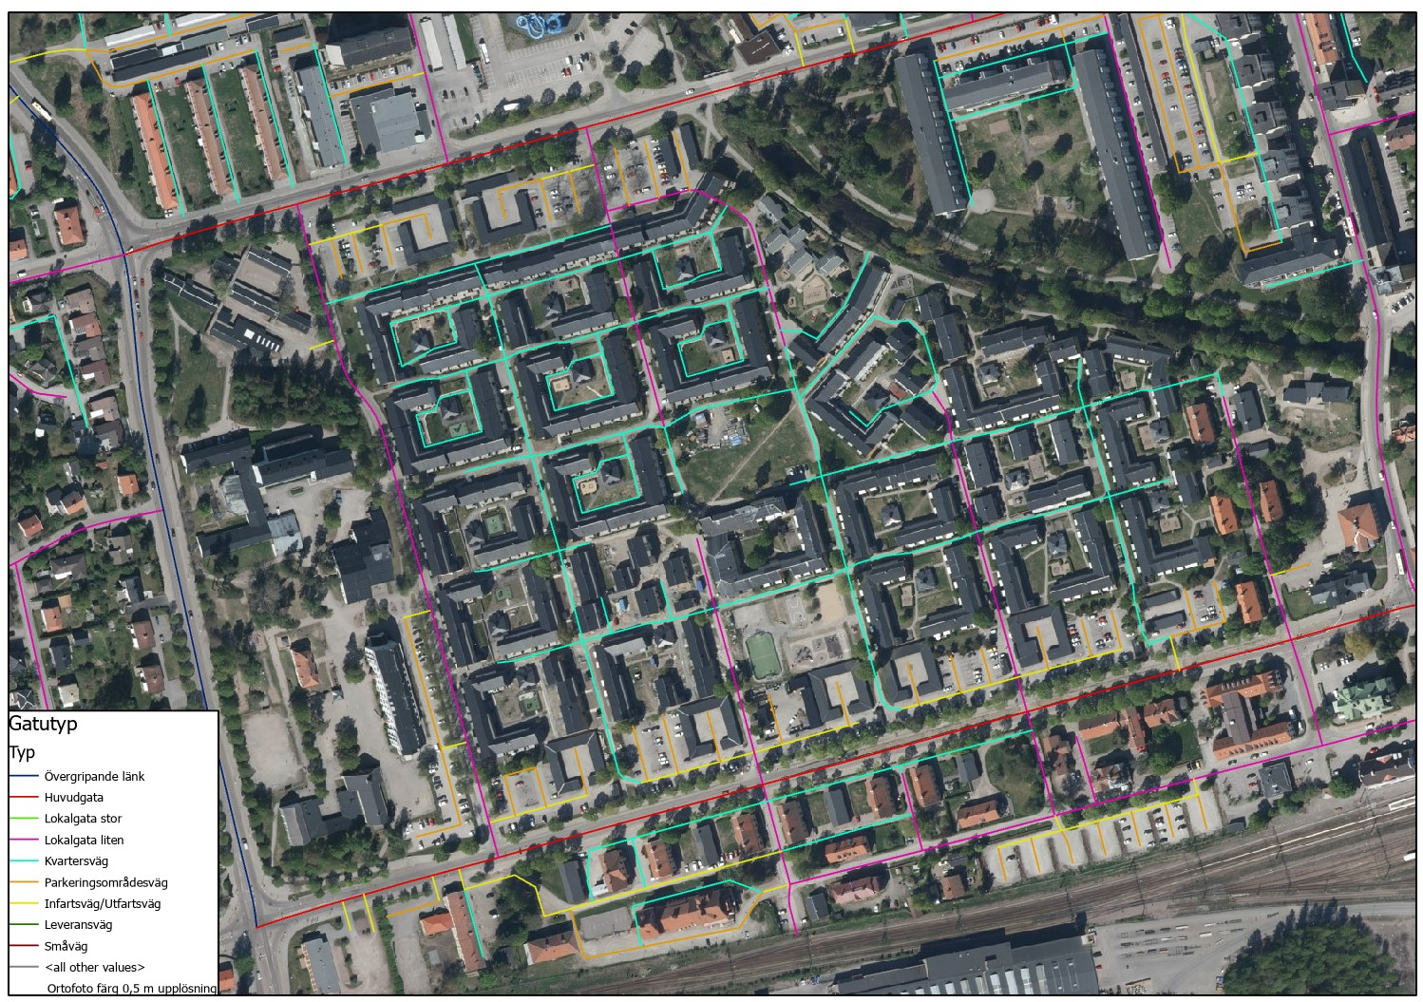
NVDB maj 2023
Gatutyp - bilder
indatastod@trafikverket.se

Slide 10
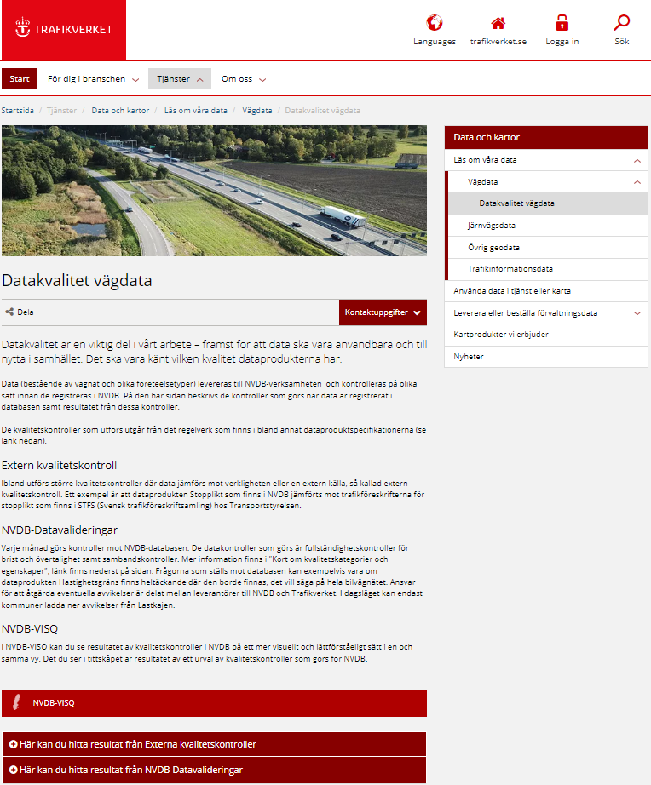
NVDB maj 2023
Datakvalitet Vägdata
https://bransch.trafikverket.se/tjanster/data-kartor-och-geodatatjanster/las-om-vara-data/vagdata/datakvalitet-vagdata/
indatastod@trafikverket.se

Slide 11
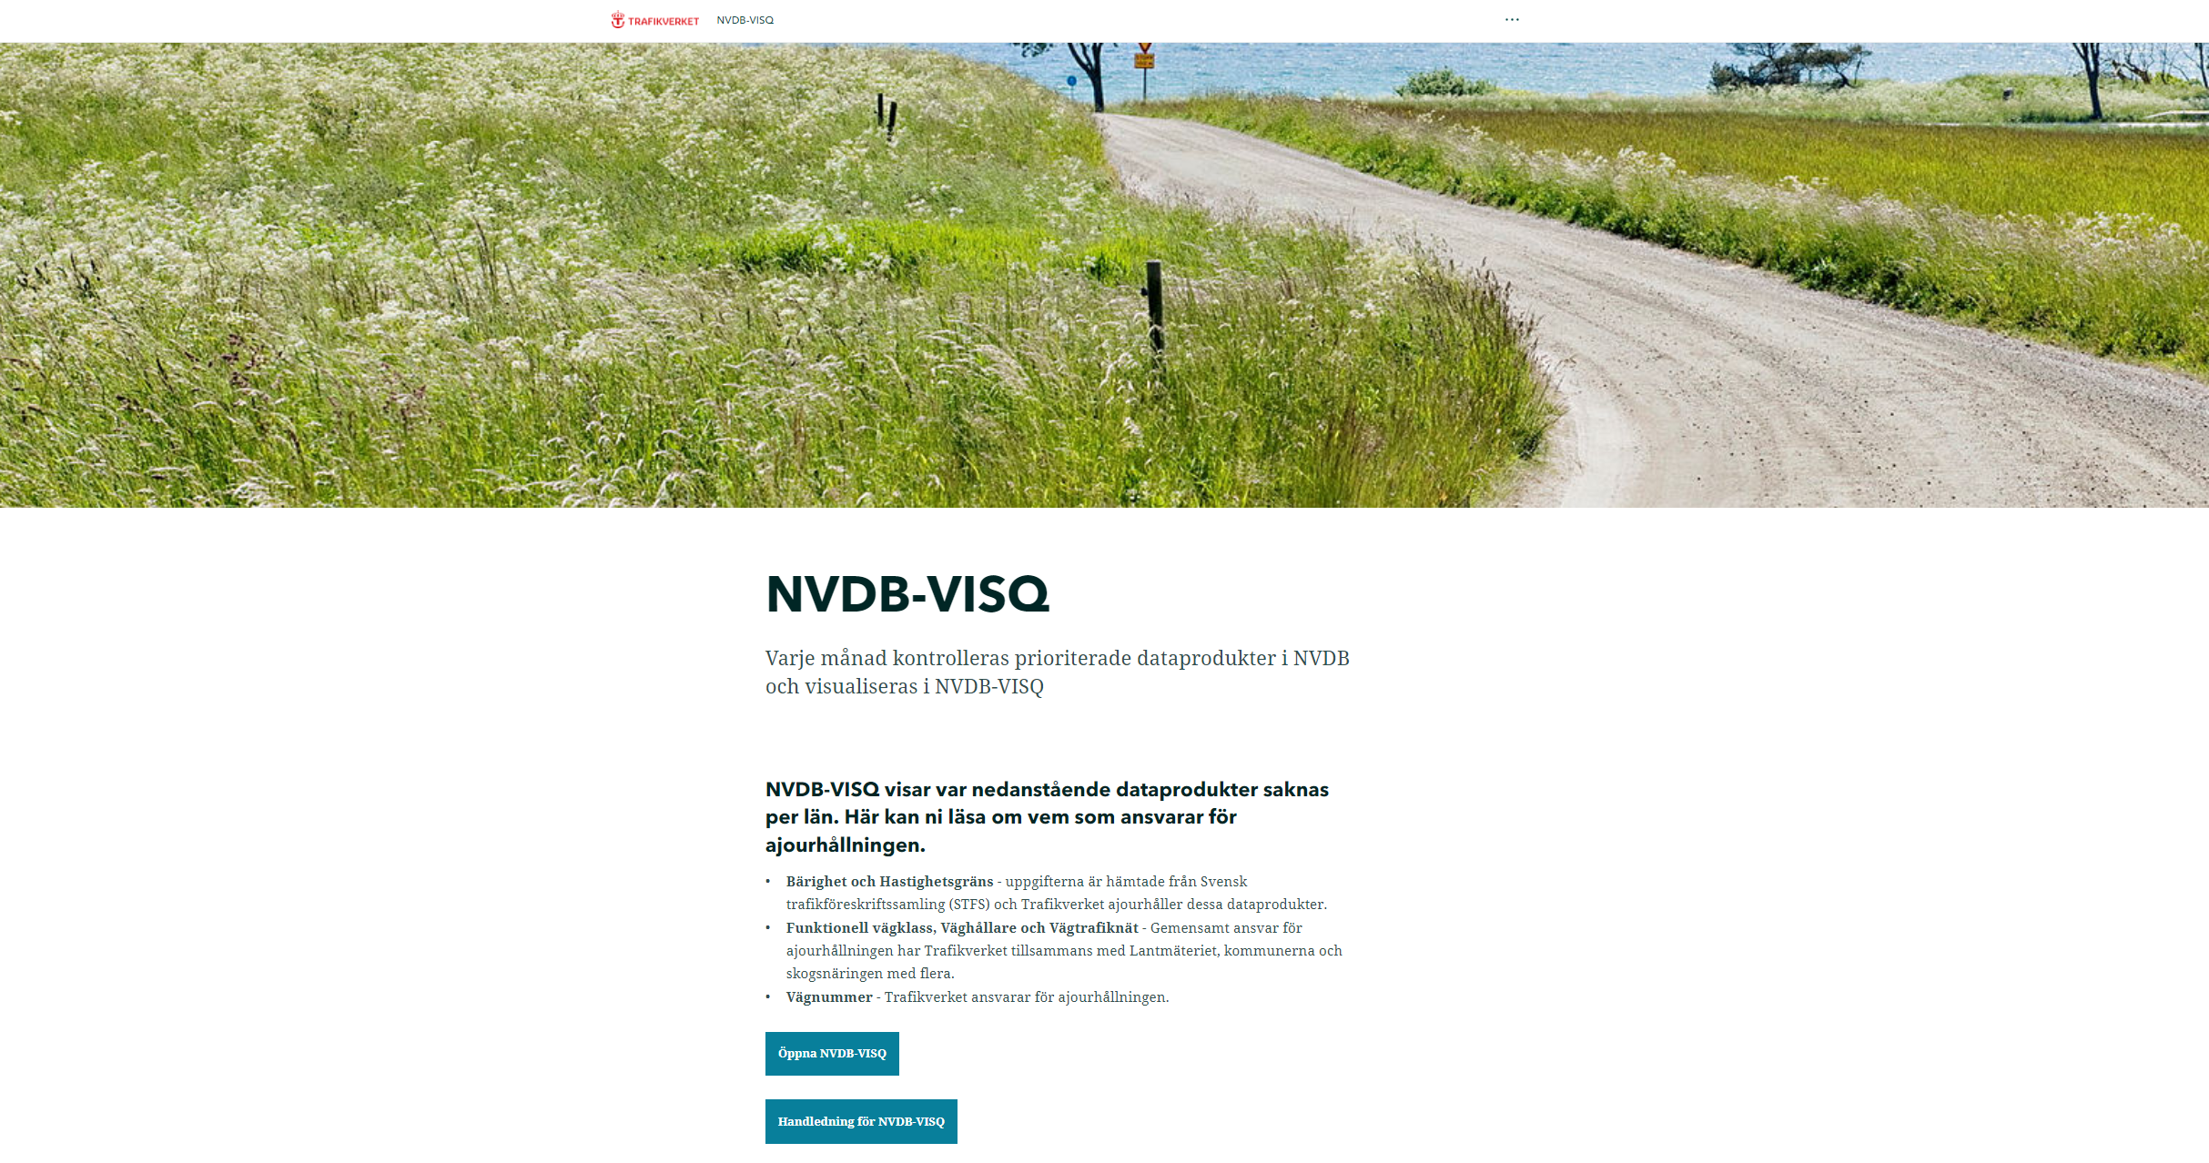
NVDB maj 2023
indatastod@trafikverket.se

Slide 12
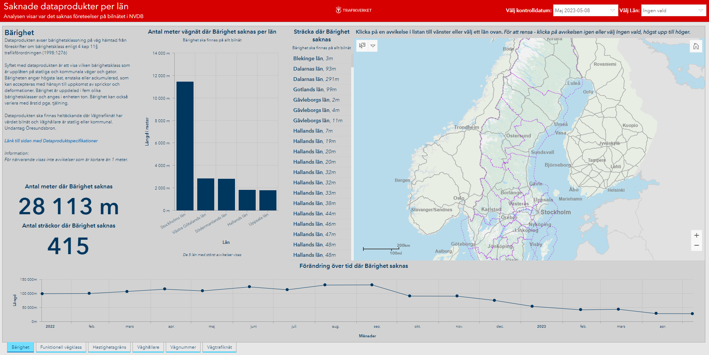
NVDB maj 2023
indatastod@trafikverket.se

Slide 13
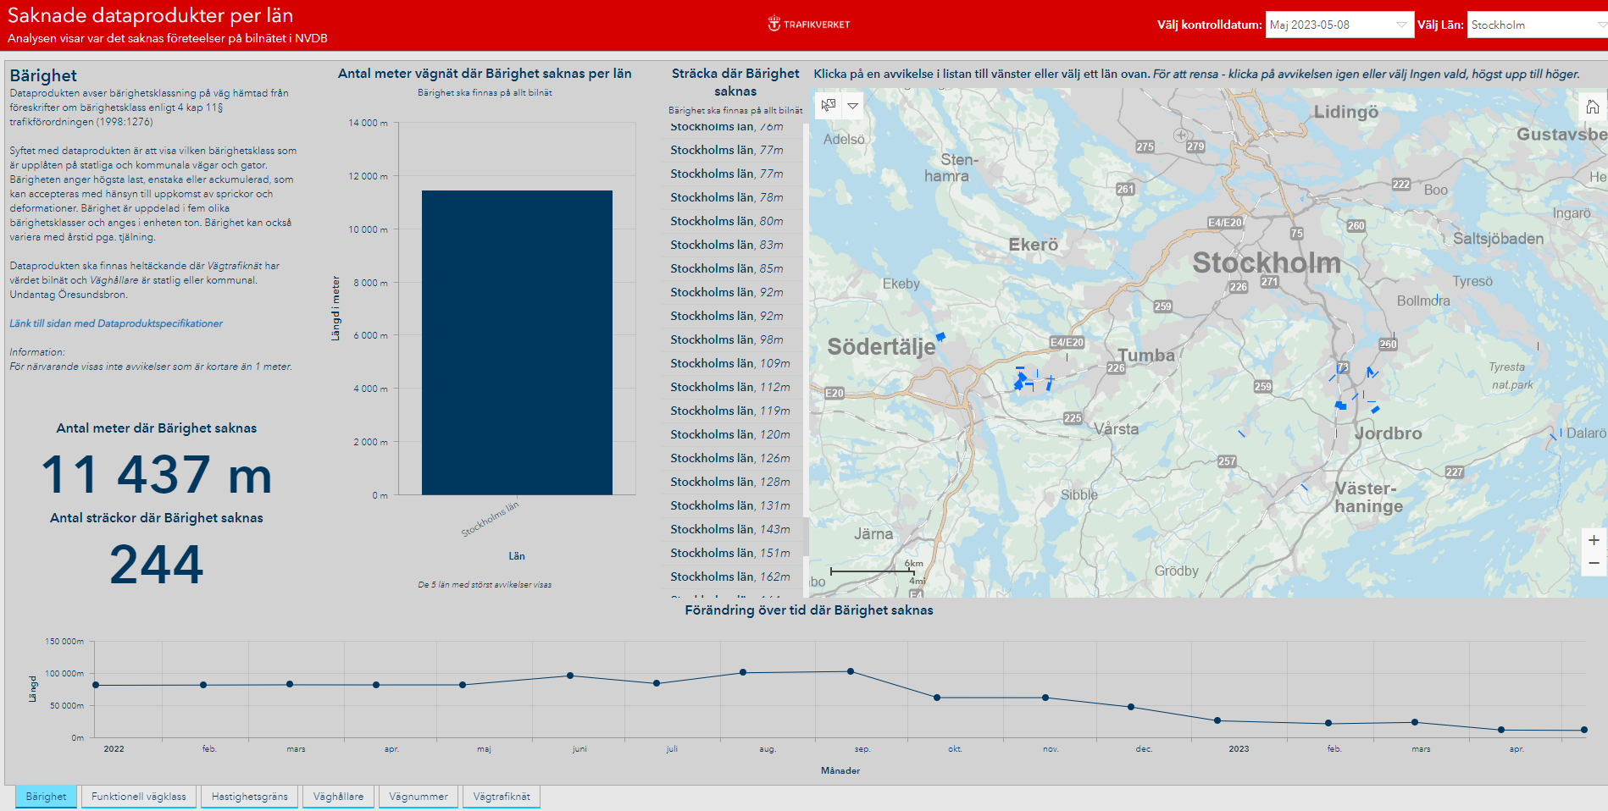
NVDB maj 2023
indatastod@trafikverket.se

Slide 14
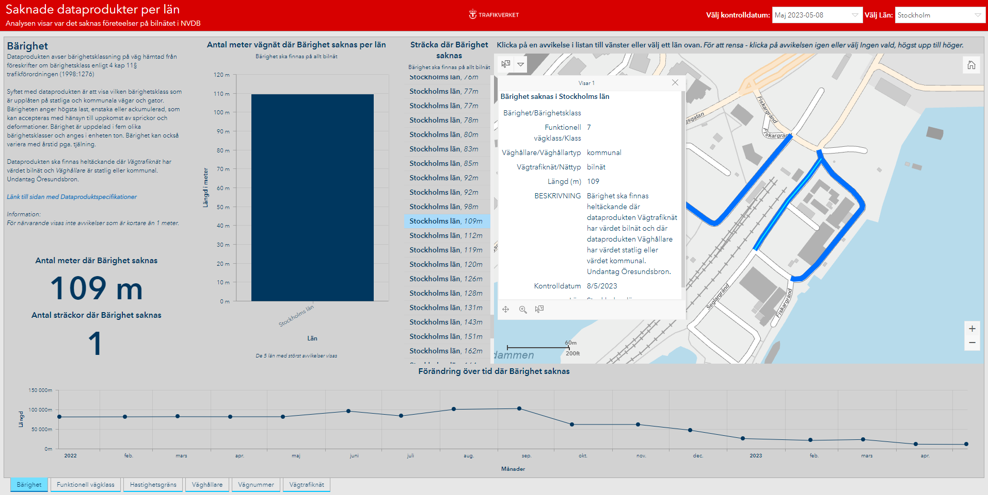
NVDB maj 2023
indatastod@trafikverket.se

Slide 15
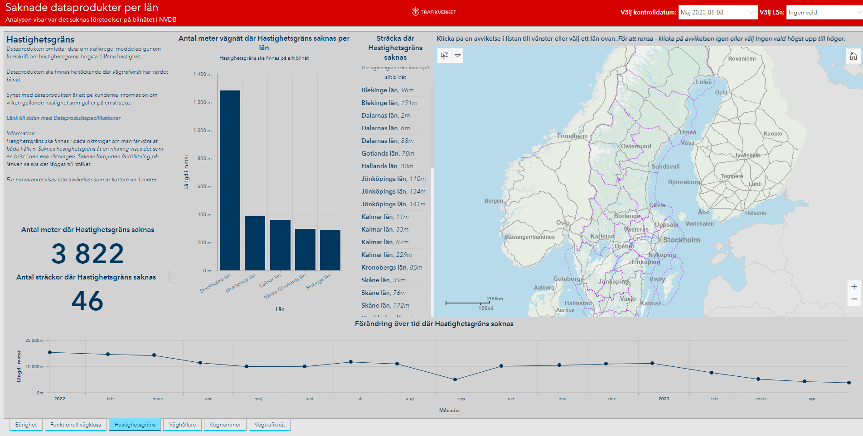
NVDB maj 2023
indatastod@trafikverket.se

Slide 16
Frågor??
indatastod@trafikverket.se

